Slide 1

ACG网站
小组成员：郑逸旸 肖繁 董思诚
2019.3.2

Slide 2
CONTENT
1.项目介绍
4.总体设计
5.设计步骤
2.项目分析
6.参考资料
3.网站内容
7.小组分工

Slide 3
项目介绍
/01

Slide 4
ACG网站
ACG为英文Animation Comic Game的缩写，是动画、漫画、游戏的总称。ACG文化发源于日本，以网络及其他方式传播。为华人社会常用的亚文化词汇。
ACG中比较重要的组成部分为动漫。动漫是动画和漫画的总称。动漫论坛是讨论动漫的BBS社区，动漫网则是提供动画和漫画下载并讨论动漫的综合性平台。
ACG网通常是由各种类别的动漫和游戏或者各大网友对各种类别的动漫和游戏进行评论而集成的网站。评论也类似于博客中网友们的日记，每个人都可以随时把自己的思想和对于动漫不一样的想法评论在动漫社坛。
随着动漫产业，动漫文化的不断发展，动漫已经从过去的低年龄层向全民动漫方向发展，动漫产业链逐步完善，喜欢动漫的爱好者越来越多，而青少年年龄段对于喜好动漫的人，人数占比较高。当然市场需求量也在不断增长，越来越多的动漫爱好者在这一领域能希望得到更多动漫资源，获得更多的一些能满足他们各种爱好的资源集中地，而动漫网则包含了动漫和动漫论坛，满足了广大动漫迷的需求，逐渐形成了动漫一种文化特色存在。
所以我们选择制作该项目应对给那些喜欢看动漫喜欢玩游戏的广大人群，让他们对动漫、游戏有更进一步的了解，同时也能享受动漫和游戏带来的快乐。

Slide 5
项目分析
/02

Slide 6
项目分析（原因）
这个网站可以在一小部分群体中推荐不同的关于动漫的各种游戏，主要目的是让大家更了解动漫和游戏。
在这个网站他们也可以体会到很多动漫和游戏里的文化与知识。
在我们大学生人群中，不难找出喜欢看动漫喜欢打游戏的人群，动漫文化发展到现在，就有越来越多的人喜欢这种文化。而我们正是给这类人们提供各种资源。

Slide 7
网站内容
/03

Slide 8
网站内容
1.完善、友好、美观的界面，用以保证整个动漫网站的易用性。
2.首先设计的查询功能，以便于用户想要搜索的各类别动漫。
3.动漫网站主页的各类链接，各类动漫类别点击。
4.动漫网站主页的公告信息，告知各个用户动漫最新消息。
5.如果在动漫网站中看到好看的文章或动漫，可以进行点赞。

Slide 9
总体设计
/04
单击此处添加文本具体内容

Slide 10
项目规划
动漫网站主页管理
1
该模块主要实现动漫网站主页的各个动漫视频或文章的按类别管理区分，方便各个用户点击浏览。
2
查看动漫视频或文章
查看动漫视频或文章模块实现了用户点击查看该视频或文章，并通过该模块可以对该视频或文章点赞。
3
动漫视频或文章管理
主要实现视频或文章按类型添加、修改、删除视频等功能。
4
视频文章推荐
主要实现热门视频文章的推荐。

Slide 11
总系统
网站说明
公告信息
视频类别
视频文章查询
热门视频文章推荐
发表评论

Slide 12
后台管理
视频文章管理
公告管理
视频文章推荐
类别管理
发表视频文章
视频文章设置
公告添加
公告设置
点赞统计
推荐设置
类别添加
类别设置

Slide 13
设计步骤
/05

Slide 14
设计步骤
1.先用Photoshop软件设计出网站的总体布局，尽量达到大部分人都觉得舒适的效果。利用ps新建空白画布，然后用各种工具，区分出页头，导航栏，内容主题等等分区。
2.第二阶段，用学会的css语言编出效果，html语言呈现出文本文档。利用css中各种样式结合html呈现出网页布局，各个分区的内容，同时改变页面的布局和外观。
3.第三阶段，用JavaScript语言编程，在静态网页上添加一些动态效果。通过JavaScript处理html内容：改变html样式，改变html属性。

Slide 15
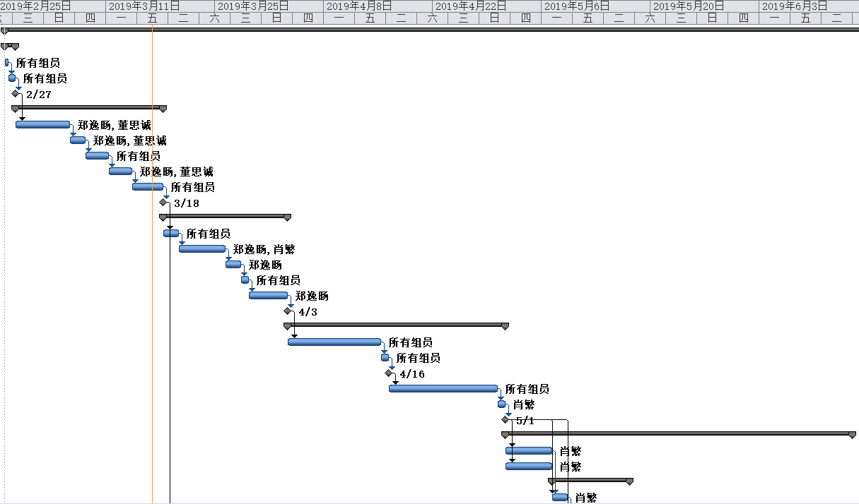
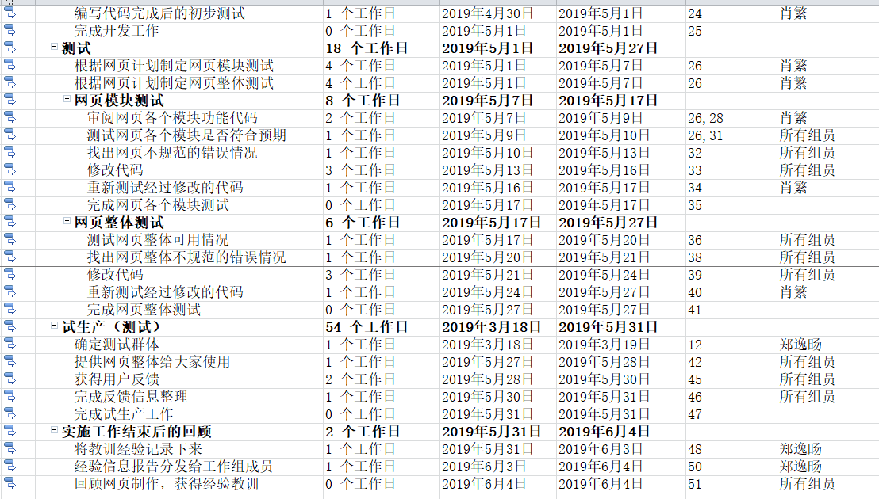
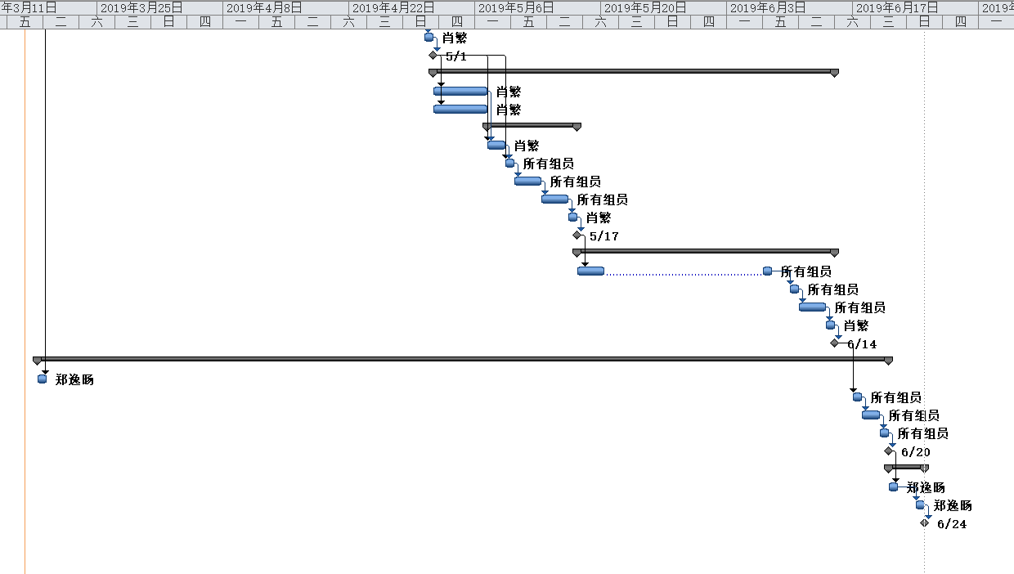
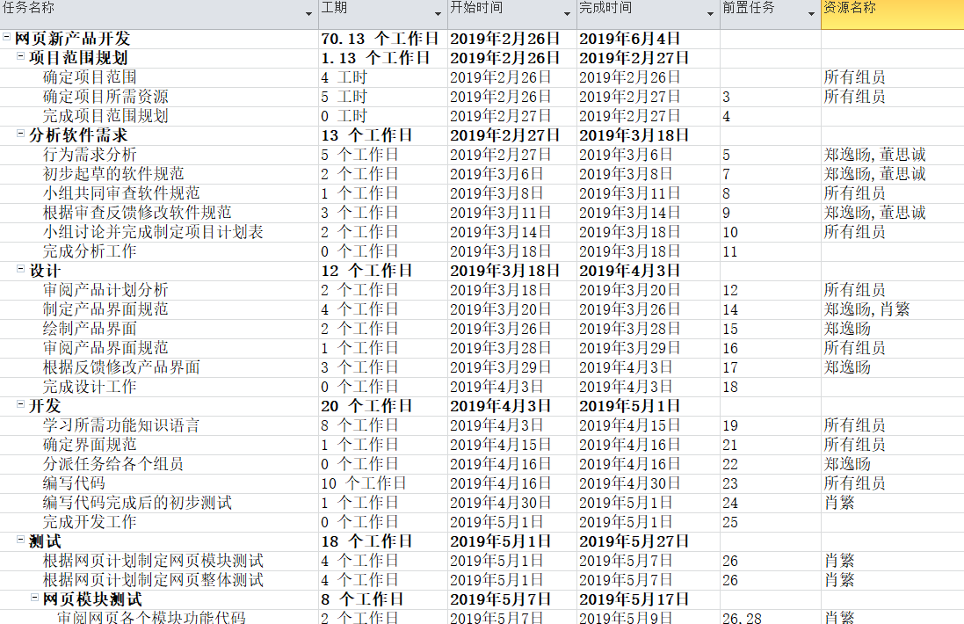

Slide 16
参考资料
/06

Slide 17
参考资料
参考网站：
http://acg17.com/ ACG17网站
NGA论坛二次元国家地理板块
哔哩哔哩弹幕网
学习资料：
http://www.w3school.com.cn/index.html
张海藩，牟永敏。《软件工程导论》。北京：清华大学出版社。
王珊，萨师煊。《数据库系统概论》。北京：高等教育出版社。
本PPT仅为早期计划决定，不代表最终成品全貌。

Slide 18
小组分工
/07

Slide 19
小组PPT分工
郑逸旸（组长）：PPT模板收集以及整体制作。项目介绍，项目分析，项目内容，总体设计，设计步骤。
评分：9分/10分
董思诚（组员）：PPT后期修改以及部分内容制作。参考资料，小组分工。
评分：8.5分/10分
肖繁（组员）：PPT部分内容修改以及演讲。
评分：8分/10分

Slide 20
小组软件制作分工
郑逸旸：
1.负责前期的ps绘图布局，网站主页面的各个分块的外观设计，页头，导航栏，内容主体，页脚等等的设计，配合其他两个组员的动漫素材收集以及整体布局思路。以及css语言和html语言编写大致网页布局。
2.负责网页中动漫和文章查询功能，首先得有一个数据库，才能让用户搜索得到数据。当用户提供查询时，搜索所有数据库，并将结果传递到用户手中。
董思诚：
1.制作公告内容，则使用css和html语言制作一个打开主页而弹出的小窗口，显示公告，小窗口右上角有关闭按键，而显示最新消息，则可以将最新文章、信息，按照时间顺序排序，最新文章在网页最前面。
2.点赞统计系统，在每个文章下设置点赞按钮按钮可设置为爱心或大拇指形式，下方显示点赞数量，点两次赞按钮，可以取消点赞。
肖繁：
1.负责前期的ps绘图布局素材收集，配合郑逸旸组员完成整个网页的外观布局。
2.负责网页中动漫和文章类别导航功能，这个功能和查询功能息息相关。在后端从数据库读取的数据传递到JavaScript数组中，用JavaScript根据用户的选择操作数组。这个功能需要配合肖繁组员的JavaScript设计。

Slide 21
结束
感谢观看！

